Slide 1
流感的診斷與治療
台大兒童醫院小兒部
李秉穎

Slide 2
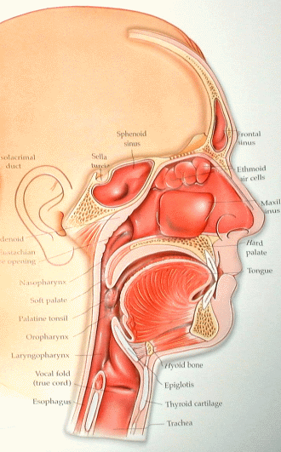
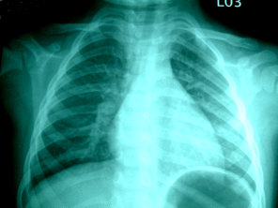
流感不等於感冒
Influenza ≠ common cold
感冒
流感
2

Slide 3
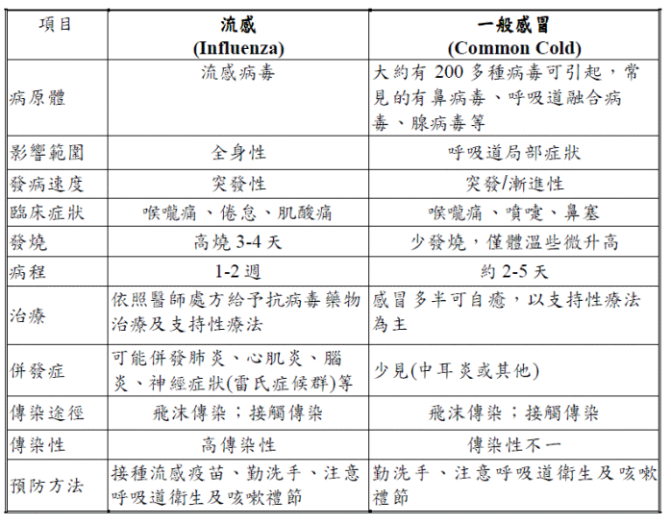
流感與感冒的不同
季節性流感防治工作手冊2014
3

Slide 4
流感 ≈ 重感冒
嚴重症狀：使成人也喪失工作能力
  厲害的全身性症狀：發燒 (平均3天，可至8天)、寒顫、頭痛、肌肉酸痛、關節痛、倦怠、食慾不振、眼睛發紅、聲音沙啞。
  持續時間：一至數週
侵犯所有年齡層：群聚史
  罹病率：兒童 > 成人
  發燒：兒童 > 成人
流行趨勢
4

Slide 5
不是單純感冒的「感冒」
22歲健康男性
2005年1月中旬持續2週發燒與咳嗽，未就醫也未
服藥。
1月27日開始出現呼吸困難，當日還與朋友出遊。
1月28日
  10:00到某署立醫院就診，胸部X光呈雙側實質
  化肺炎變化。
  1月28日16:16轉到某醫學中心加護病房
  晚上9:55宣佈死亡
痰液檢驗：B型流感病毒
5

Slide 6
類流感症狀兒童的病毒分離
N = 125, 台中榮總與大里仁愛醫院, 2006-2007
Wang CC. Pediatr Neonatol 2009;50(2):54.
6
Notes:
雖然類流感不一定是流感，但臨床診斷仍有相當正確率

Slide 7
A型流感住院病童之症狀
N = 84, 長庚兒童醫院, 1997-2002
% cases
P < 0,05
Wang YH. J Microbiol Immunol Infect 2003;36:111.
7
Notes:
I較大兒童比較容易有神經症狀

Slide 8
流感 – 併發症
肺炎：最常見
  病毒性：尤其慢性心肺疾病、孕婦。
  繼發性細菌性：尤其老人、慢性病患者。
中耳炎、鼻竇炎、哮吼、慢性心肺疾病的
惡化、心肌炎、心包膜炎、毒性休克症候
群 (toxic shock syndrome)、腦炎。
肌肉炎：B型特別容易導致小腿肌肉炎
估計每年因流感死亡人數：1/5,000 - 10,000
8

Slide 9
A型流感住院兒童的診斷
Taiwan, 1997-2002
% cases
≤ 5 yrs 6-18 yrs
N = 60 N = 24
細支氣管炎 53% 4%
肺炎 23% 13%
腦炎/腦病變 13% 73%
中耳炎 13% 4%
上呼吸道感染 8% 0
哮吼 5% 0
心肌炎 0 8%
P < 0,05
Wang YH. J Microbiol Immunol Infect 2003;36:111.
9
Notes:
五歲以下幼兒比較容易出現嚴重下呼吸道感染，較大兒童比較容易出現腦炎與心肌炎

Slide 10
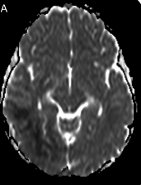
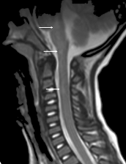
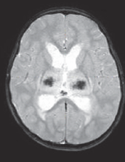
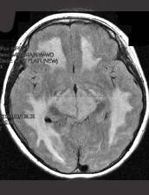
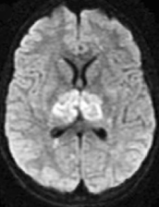
Encephalitis in children
H1N1 pandemic influenza
5 y/o girl¹
5 y/o boy¹
3 y/o girl²
Webster RI. Neurology 2010;74:1077.
Ormitti F. Am J Neuroradiol 2010;31:396.
Martin A. Clin Infect Dis 2010; 50:e50.
Lyon JB. Pediatr Radiol 2010;40:200.
7 y/o girl³
Brain death
12 y/o girl⁴
Expired
10
Notes:
10
Several cases with H1N1 pandemic influenza encephalitis have been reported, and most of them are children. Among the 5 children illustrated here, 2 children expired.

Slide 11
B型流感兒童病患之實驗室檢查
N = 57, 台中榮總與大里仁愛醫院, 2006-2007
% cases
Wang CC. Pediatr Neonatol 2009;50(2):54.
11
Notes:
住院病童常發現白血球低下與肌肉酵素上升

Slide 12
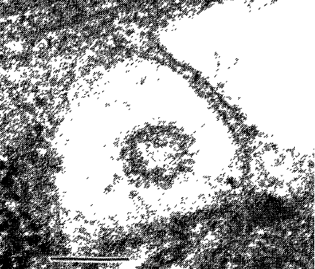
Myositis/myopathy in influenza infection
Direct viral invasion of the muscle: Isolation of influenza A virus from muscle biopsies of two patients.
Immune mediated process: no inflammatory cell infiltrates in the majority of patients.
1. Kuiken T. Vaccine 2008;26(Suppl 4):D59.
2. Partin JC. Lancet 1976;2:599.
12
Notes:
In Taiwan, we started routine influenza vaccination for the elderly in 1998. The matching rate between vaccine strain and endemic strain in Taiwan was 82% for H1N1, 53% for H3N2, and 47% for influenza B. Effectiveness study showed that influenza vaccine can decrease all-cause mortality by 29% in the elderly.

Slide 13
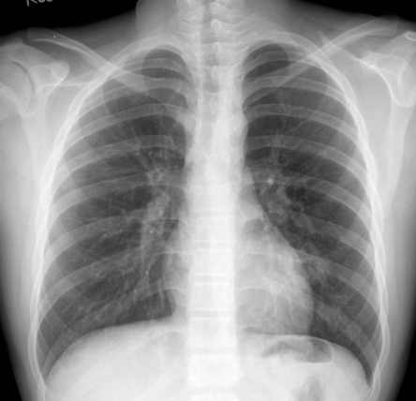
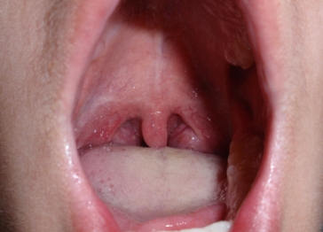
一位13歲男生，H1N1新型流感
7月19日開始發燒，有咳嗽、流鼻涕症狀。
自美回國參加台灣旅遊，7月18日回家，7月21日就診，給予克流感 ➔ 隔天PCR證實為H1N1新型流感。
7月24日右耳痛，爬樓梯會喘。
13

Slide 14
H1N1新型流感兒童死亡病例
美國, 2009
36/477 (7.5%) deaths <18 years.
24 (67%) with high-risk medical conditions.
  22/24 (92%) neurodevelopmental conditions.
23 children with culture or pathology results, coinfections: 10 (43%).
  Staphylococcus aureus (5), Streptococcus pneumoniae (3), Streptococcus pyogenes (1), Streptococcus constellatus (1).
Shannon S. MMWR 2009;58(34):941.
14

Slide 15
併發重症之危險因素
美國 CDC
5歲以下的兒童
65歲以上的老人
長期服用阿斯匹靈的兒童和青少年（18歲或以下）
孕婦
有慢性肺、心血管、肝、腎、血液、神經、肌肉、或代謝疾病的成人和兒童(包括氣喘、鐮刀型貧血症、糖尿病，但高血壓除外)
免疫抑制護理之家和其他慢性照護機構住民
15

Slide 16
新型流感重症病徵
呼吸急促(運動中或是休息狀態時)
呼吸困難
發紺(缺氧)
血痰
胸痛
意識改變
低血壓
兒童：包括呼吸急促或困難、呆滯、難以喚醒、不想或無法玩耍。
16

Slide 17
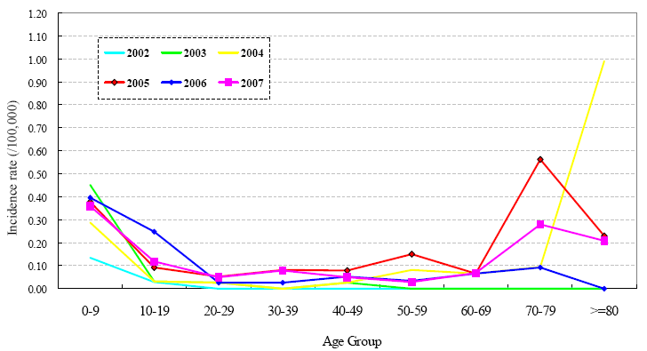
歷年流感併發重症之年齡分佈
疾病管制署
17

Slide 18
流感檢驗條件
季節性流感防治工作手冊 2014
檢驗條件：
  呼吸道檢體培養陽性
  分子生物學核酸檢測陽性
  抗原檢測陽性
  血清學檢測陽性：急性期與恢復期流感病毒血清抗體校價 ≥ 4倍上升
發病3日內採檢較佳
18

Slide 19
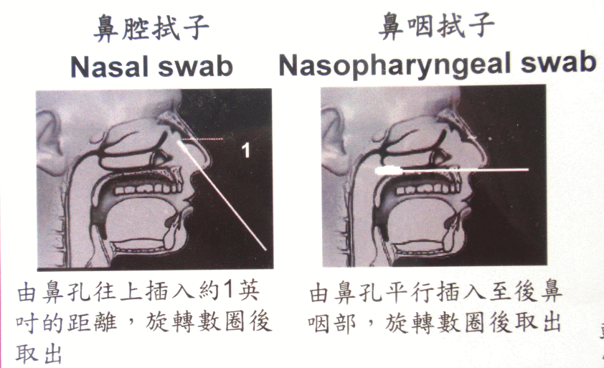
流感快速篩檢
病毒濃度：鼻咽部 > 鼻部與口咽部
19

Slide 20


抗流感藥物
Amantadine & rimantadine
不建議用於一歲以下
治療：只對A型流感有效
  於症狀出現以後1-2天內使用
  減少發燒與全身性症狀持續時間1-2天
Amantadine (金剛胺)
  常見副作用 (5-33%)：神經緊張、注意力不集中、失眠、食慾不振、噁心。
  惡化抽搐發作
Rimantadine (龜剛胺、金剛乙胺)
  副作用類似，但發生率較低。
20

Slide 21
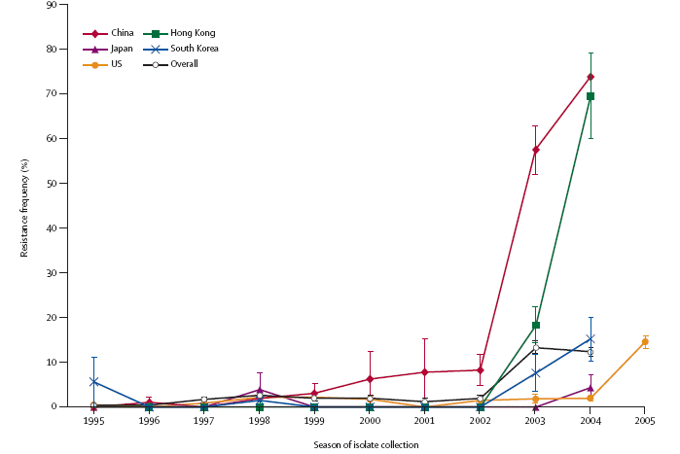
Amantadine-resistant H3N2 influenza A 1994-2005
中國
Bright RA. Lancet 2005;366:1175.
21

Slide 22
Neuraminidase inhibitor
1980s, Colman PM: crystal structure of neuraminidase.
1993 Zanamivir
1997 Oseltamivir
A型與B型流感均有效
Gubareva LV. Lancet 2000;355:827
22

Slide 23
Neuraminidase的抑制作用
Neuraminidase inhibitor(-)
Neuraminidase inhibitor(+)
Gubareva LV. Lancet 2000;355:827
23

Slide 24
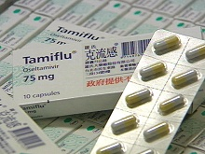
Oseltamivir
TamifluTM，克流感
發病後2天內使用，口服吸收率：80%
劑量：75 mg bid (成人)或2 mg/kg bid (兒童)，5天。
不建議用於一歲以下
  Pandemic例外
症狀持續時間
  成人減少0.4天
  兒童減少1.5天
副作用：噁心、嘔吐、腹瀉，<10%。
24

Slide 25
Zanamivir
RelenzaTM，瑞樂沙
吸入性乾粉：發病2天內使用，口服吸收15%。
年齡：7歲以上
劑量：一天吸入兩次，每次吸兩口 (10 mg)，
五天。
症狀持續時間
    成人減少1天
    兒童減少2天
    老人減少3天
幾乎無副作用
25

Slide 26
Peramivir iv
2009.10.23 FDA, USA
鹽野義、BioCryst Pharmaceuticals (USA)
Neuraminidase inhibitor, iv.
副作用：diarrhea, nausea, vomiting, neutropenia.
與某些oseltamivir、zanamivir抗藥性病毒有交叉抗藥性。
病人對口服或吸入性治療無反應、重症。
26

Slide 27
抗流感藥物治療建議
台灣疾病管制署
成人 75 mg 1天2次，共5天
12 個月以上兒童
大於40公斤 每次75 mg，1天2次
24-40公斤 每次60 mg，1天2次
16-23公斤 每次45 mg，1天2次
15公斤或以下 每次30 mg，1天2次
未滿12個月嬰兒
6-11個月 每次25 mg，一天2次
3-5個月 每次20 mg，一天2次
小於3個月 每次12 mg，一天2次
疾病管制署H1N1新型流感治療指引(第一版)
27

Slide 28
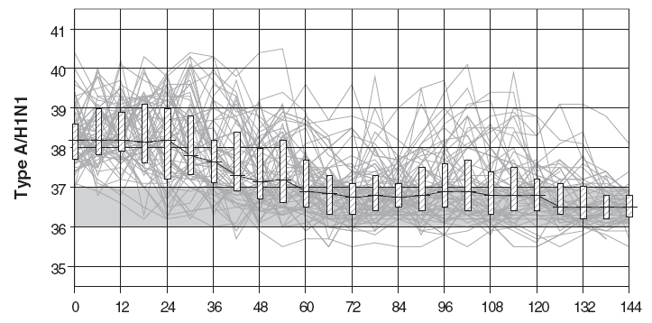
發病超過48小時可否使用抗流感藥物？
兒童得到流感後的發燒持續時間
6 days
Suzuki E. Clin Pediatr (Phila) 2007;46:76.
28

Slide 29
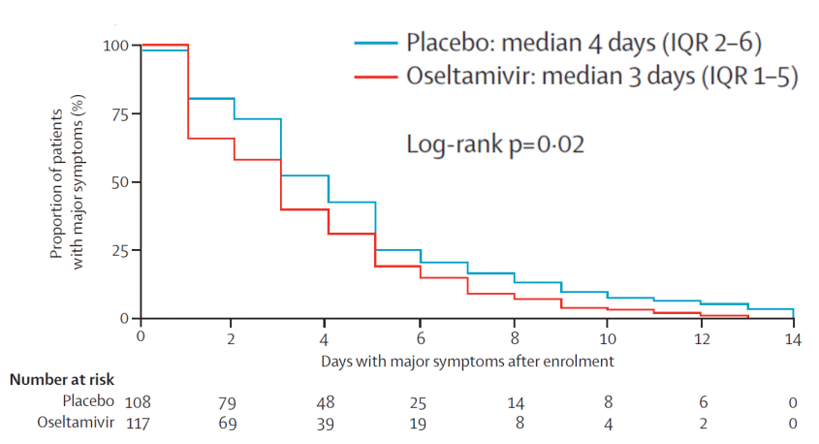
Oseltamivir > 48 hrs after symptom onset
N=1190, 2-9 yrs, 2008-2010, Bangladesh
第3天使用藥物：症狀平均縮短一天
Fry AM. Lancet Infect Dis 2014;14: 109.
29

Slide 30
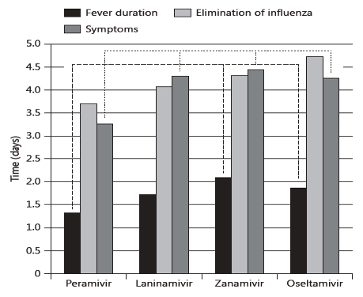
Neuraminidase inhibitors的比較
N=191，日本，2012-2013
Oseltamivir, zanamivir：5天
Peramivir iv once, laninamivir inhalation once.
Peramivir較快退燒
Takemoto Y. Chemotherapy 2013;59:373.
30

Slide 31
英研究：克流感沒效 副作用多
自由時報，2014.4.11
根據備受尊崇的「柯克蘭評鑑」（Cochrane Review）研究網路與「英國醫學期刊」（BMJ）於10日共同發布的研究卻指出，克流感無助於阻止流感擴散，且副作用多得驚人。但這項結論立刻遭到羅氏大藥廠與歐洲藥物管理局（EMA）的強烈駁斥。
研究針對20次克流感藥物實驗和26次的葛蘭素史克藥廠流感藥物「瑞樂沙 」（Relenza）實驗進行分析發現，克流感對有類流感症狀的成人最有效，可將流感症狀持續期從7天縮減為6.3天，但兒童服用的效果不明確。
31

Slide 32
Reduced mortality by oseltamivir in old persons
N=327, median 77 yrs, Canada
Multivariable analysis
Variable OR (95%CI) P
Oseltamivir therapy 0.21 (0.06-0.80) 0.02
ICU admission 10.5 (3.9-27) <0.001
Charlson comorbidity 1.3 (1.0-1.6) 0.03
score (per point)
Time from onset of 0.51 (0.31-0.87) 0.01
symptom to ER visit
McGeer A. Clin Infect Dis 2007;45:1568.
32

Slide 33
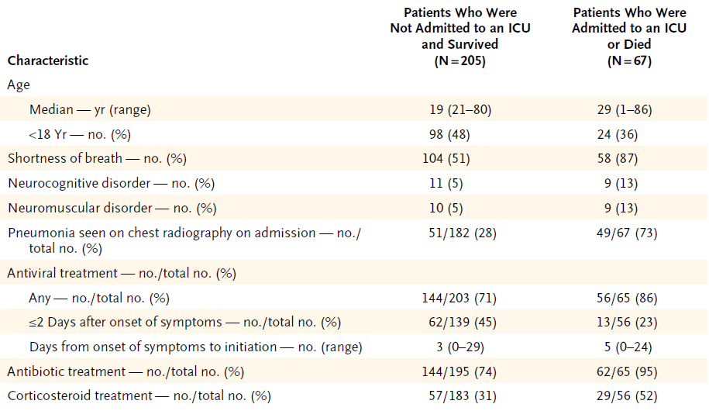
H1N1新型流感：住一般病房存活者與住加護病房死亡者之比較 CDC, USA, 2009
多變數分析唯一有意義變數：發病二天之內使用抗流感藥物
Jain S. N Engl J Med 2009;361.
33

Slide 34
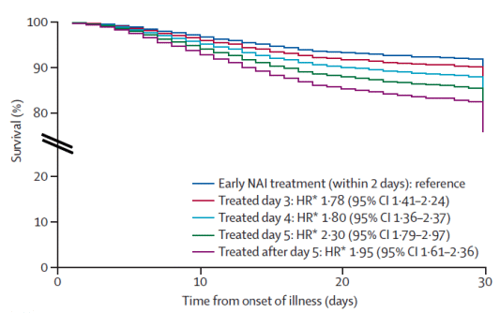
神經胺酸酶抑制劑治療H1N1新型流感的效果 N=29,234，綜合分析，2014
使用神經胺酸酶抑制劑：死亡率為不治療的0.81 (95%CI 0.70-0.93)倍。
發病2天內治療：死亡率為較晚治療者的0.48 (95%CI 0.41-0.56)倍。
愈早開始治療，死亡率愈低。
Muthuri SG. The Lancet Respiratory Medicine 2014;2(5):395.
34

Slide 35
公費流感抗病毒藥劑使用對象
2014年疾病管制署
流感併發重症通報病例
孕婦經評估需及時用藥者
伴隨危險徵兆之類流感患者
重大傷病、免疫不全(含使用免疫抑制劑者)或具心肺血管疾病、肝、腎及糖尿病等之類流感患者。
過度肥胖之類流感患者(BMI≥35)
經傳染病防治醫療網正/副指揮官認可之類流感群聚事件
符合新型A型流感通報定義者
新型A型流感極可能/確定病例之密切接觸者
動物流感發生場所撲殺清場工作人員
高燒持續48小時之類流感患者
家人/同事/同班同學有類流感發病者
35

Slide 36
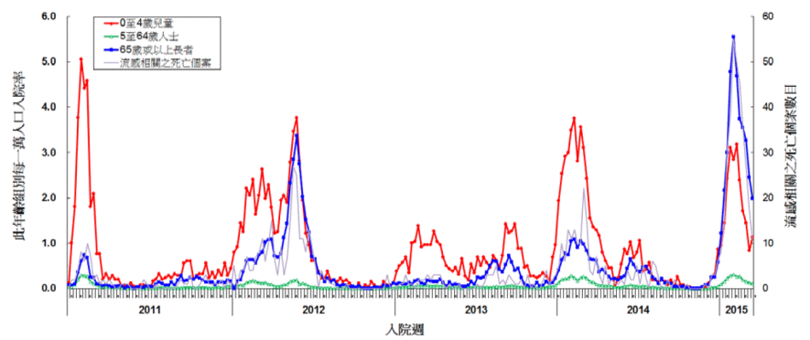
2014-2015香港流感疫情
突變病毒A H3N2瑞士株為主
流感速遞，香港衛生防護中心，2015.3.19
死亡人數：404名 (總人口7百萬)
http://www.chp.gov.hk/tc/guideline1_year/29/134/441/304.html
36

Slide 37
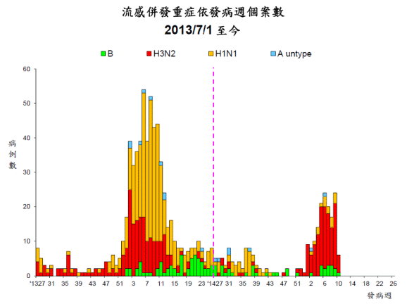
2014-2015台灣流感疫情
突變病毒A H3N2瑞士株為主
流感速訊，台灣疾病管制署，2015.3.14
死亡人數：34名 (2千3百萬)
37
http://www.cdc.gov.tw/list.aspx?treeid=1F07E8862BA550CF&nowtreeid=ED1871079358445C

Slide 38
克流感引起行為異常？
日本厚生勞動省今天緊急指示進口商在「克流感」藥品上
標明「十歲以上未成年（二十歲以下）病人，原則上避免
使用」 (2007.3.21 法新社)
日本自從2001年引進克流感之後，至少已經出現128起疑
似因為服藥後，行為出現異常的案例。南韓在這個月也已
經跟進，除了加註警語外，更限制19歲以下青少年及兒童
不得使用。(2007.4.15 TVBS)
台灣：一名17歲高中男生服用克流感後，隔天到學校上課，不僅忘了當天要考試，在考場聽起MP3，說話更胡言亂語，停止服藥才逐漸恢復正常。衛生署已下令藥廠需加註警語，18歲以下的患者服用克流感也要更小心。(2007.4.15 東森新
聞報)
38

Slide 39
日調查：服用克流感者較不會出現行動異常
日本厚生勞動省疫學研究小組針對一萬名未滿18歲者進行調查顯示，服用克流感比未服用的患者較不會出現行動異常。不過厚勞省原則上仍禁止醫療機構對10-19歲之間患者開出克流感處方。
由大阪市立大學教授廣田良夫領導的疫學研究小組，去年冬天起，針對七百家醫療院所被診斷出罹患流行性感冒的一萬名未滿18歲患者，進行大規模疫學調查。
調查結果顯示，這一萬人當中，服用克流感的佔百分之79.3%。包括會產生「顫抖」、「大叫」、「無來由地笑」等輕度異常行為在內，服克流感出現異常行為發生率是10%。未服用克流感的病患發生異常行為的機率是22%。
【2007.12.26中央社】
39

Slide 40
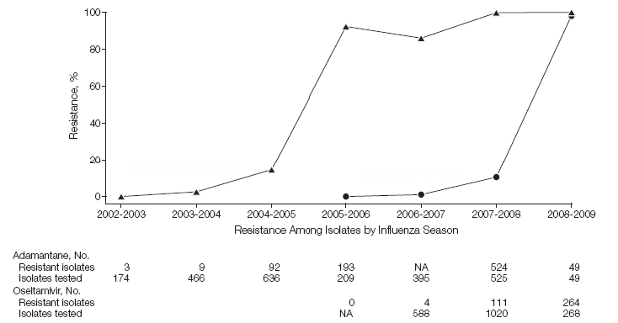
抗藥性流感病毒
美國
Amantadane (H3N2)
Oseltamivir (H1N1)
Weinstock DM. JAMA 2009;301(10):1066.
40

Slide 41
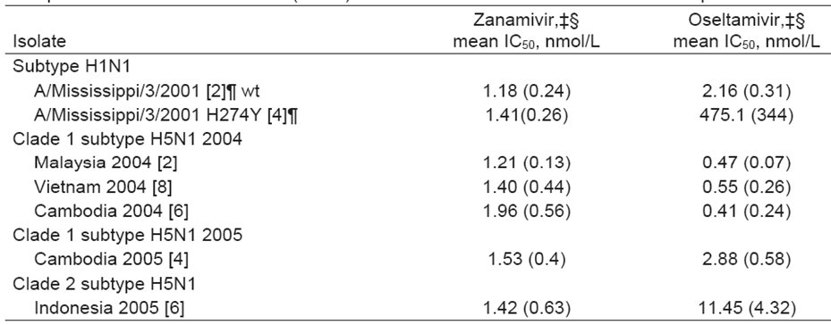
H5N1禽流感也出現oseltamivir抗藥性
2005, 亞洲
Jennifer L. Emerg Infect Dis 2007;13(9):1354.
41

Slide 42
罹患B型流感兒童鼻咽部病毒量變化
N=27，日本，2014
Oseltamivir
No treatment
Viral load (copies/mL)
Sato M. Pediatric Infectious Disease Journal 2014;33(7):e168.
42

Slide 43
罹患B型流感兒童鼻咽部病毒抗藥性變化
N=27，日本，2014
No treatment
Oseltamivir
IC50 (nM)
Sato M. Pediatric Infectious Disease Journal 2014;33(7):e168.
43

Slide 44
罹患B型流感兒童鼻咽部病毒抗藥性變化
N=27，日本，2014
IC₅₀ (nM)
No treatment
Zanamivir
Sato M. Pediatric Infectious Disease Journal 2014;33(7):e168.
44

Slide 45
H1N1新型流感抗藥性監測
2009.11.28 台灣疾病管制署
2009.11.22：全世界共75株oseltamivir抗藥性新型流感病毒，對zanamivir均有感受性。
45

Slide 46
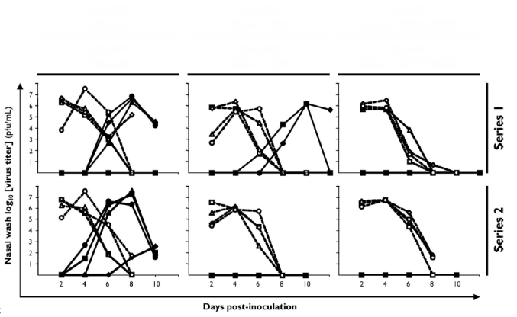
Oseltamivir抗藥性流感病毒無法有效飛沫傳染
H3N2 influenza A infection in guinea pig
2008, USA
接觸傳染：抗藥株 = 敏感株
飛沫傳染：抗藥株 << 敏感株
野生株
88%
抗藥株-1
25%
抗藥株-2
0%
傳染率
Bouvier NM. J Virol 2008;82(20):10052.
46

Slide 47
上海肯德基雞肉 驗出抗流感藥
2012.12.24 中國時報
大陸央視日前踢爆，山東六和集團販售雞肉施打多種抗生素，已流入吉野家、肯德基等知名餐飲連鎖店。
上海官方日前向百勝餐飲集團抽驗八批雞肉樣本，發現其中一件樣品疑似檢出抗流感藥金剛烷胺（amantadine）。
大陸央視十八日報導，山東六和集團旗下雞場使用禁藥飼養「速成雞」，並為避免雞隻死亡，至少餵食十八種抗生素。雞隻已流入肯德基、麥當勞、吉野家、必勝客、東方既白等知名中西式快餐品牌。
47

Slide 48
H5N1禽流感人類病例死亡率
1997香港(N=18)、2004泰國(N=17)、2004-2005越南(N=20)、2005柬埔寨(N=4)
比率
Writing committee WHO. N Engl J Med 2005;353:1374.
48

Slide 49
世界衛生組織呼籲克流感是治療禽流感的專用藥，不要誤用類固醇
世界衛生組織(WHO) 表示，禽流感初期病患使用克流感(特敏福，Tamiflu)有最好的存活機會，如果誤用類固醇只會有害無益。
WHO對上個月國際醫療專家在土耳其召開的研討會提出初步報告。他們在會中比對討論各國醫生在治療禽流感的處方及治療方式，包括部份國家醫生使用類固醇來治療禽流感。
WHO在聲明中警告，「目前為止，皮質性類固醇沒有顯示任何效用。而長期或採用高劑量的皮質性類固醇反而會造成嚴重的反效果。」
WHO負責全球流行性感冒的黑頓(Frederick Hayden)表示，部份醫生曾經使用類固醇來挽救病情迅速惡化的禽流感病患，特別是在越南及印尼。不過九名病患中，有八名都病逝。(完)
【路透社 2007.04.21】
49

Slide 50
H1N1新型流感治療建議
台灣CDC
類固醇
  不建議常規使用大劑量類固醇預防ARDS產生、治療剛發生的ARDS或已發生14天以後的ARDS。
  可以考慮用低劑量(1mg/kg/d methylprednioslone) 治療發生早期或發生7~13天之內的ARDS。
台灣前100例住院重症*
  22例使用類固醇
  7例使用高劑量類固醇 (hydrocortisone > 200 mg/day或methylprednisolone > 2 mg/kg/day)均死亡。
*簡郁珊. 疫情報導 2009.
50

Slide 51
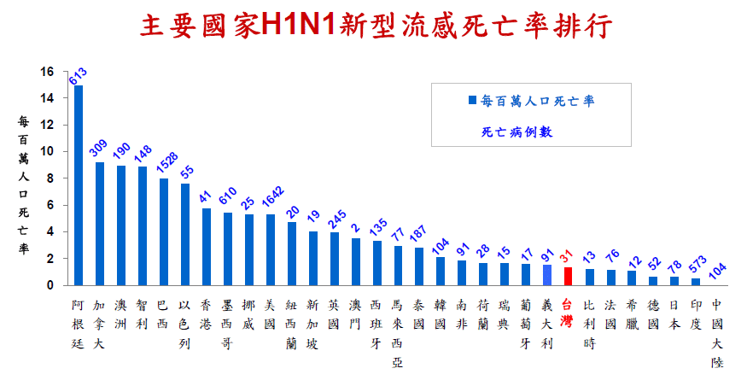
世界各國H1N1新型流感死亡率
2009.12.1 疾病管制局
51

Slide 52

Thanks….
52

